Slide 1
基于大模型的集成化新闻处理中心
2054099 叶洁颖 2251306 陈语妍 2252426 付柏瑞

Slide 2
目录
directory
01
项目介绍
02
项目创新
03
项目分工与实现

Slide 3
PART ONE
项目介绍

Slide 4

项目介绍
基于大模型的
集成化新闻处理中心
一款集强大功能于一身的智能平台，旨在提升用户的新闻处理体验。利用先进的大模型技术，实现多样化功能，不仅能满足新闻编辑和阅读者的需求，为内容生产者提供灵感，还能为用户带来更便捷、高效和互动的新闻处理体验。
优美的界面显示
日期和星期显示

Slide 5
项目介绍
面向用户
处理大量文本内容的用户，特别是撰写报告、文章或处理多语言内容的专业人员，包括研究人员、内容创建者、教师和其他人。这些用户通常需要高效地生成标题、对内容进行分类、生成词云图、阅读文本内容以提高报道等工作的效率和便利性。
喜欢听小说或播客的用户。他们可以将自己喜欢的内容输入到程序中生成音频文件，方便随时随地收听，提高生活体验。
用户需求
快速生成标题:需要输入一段文本并快速生成一个简洁准确的标题，以帮助他们总结主要内容。
内容分类:能够自动识别文本的主题或类别，以便更好地组织和管理内容。
词云生成:呈现高频关键词的视觉表达，直观、快速地把握文本的含义。
文本到语音:在阅读疲劳或多任务处理时能够将文本内容转换为语音，以便进行听觉输入。
用户友好界面:界面设计需要简洁明了，操作过程需要易于理解和使用，降低用户的学习成本。

Slide 6
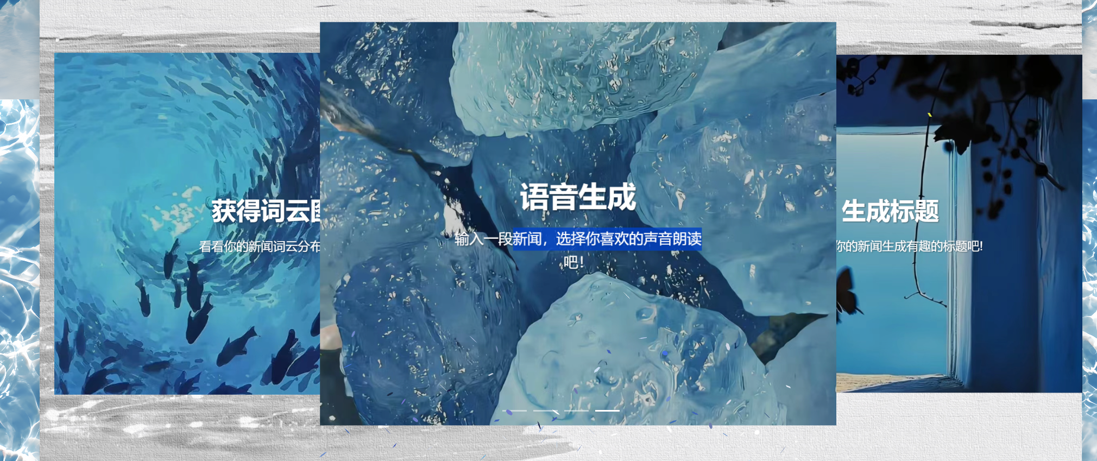
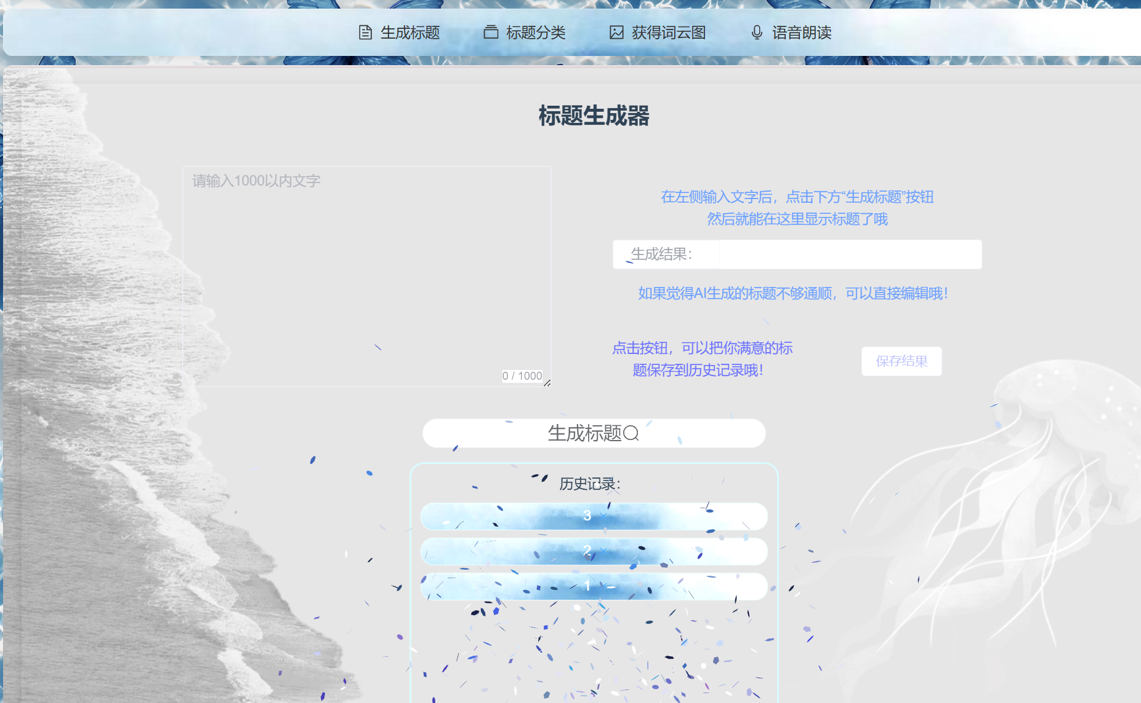
项目介绍
功能百叶窗简介
通过滚动新闻中心功能及其介绍，可以使用户更加方便地了解新闻系统的功能。您可以点击卡片直接进入功能。
或者你也可以通过导航栏点击进入功能。

Slide 7
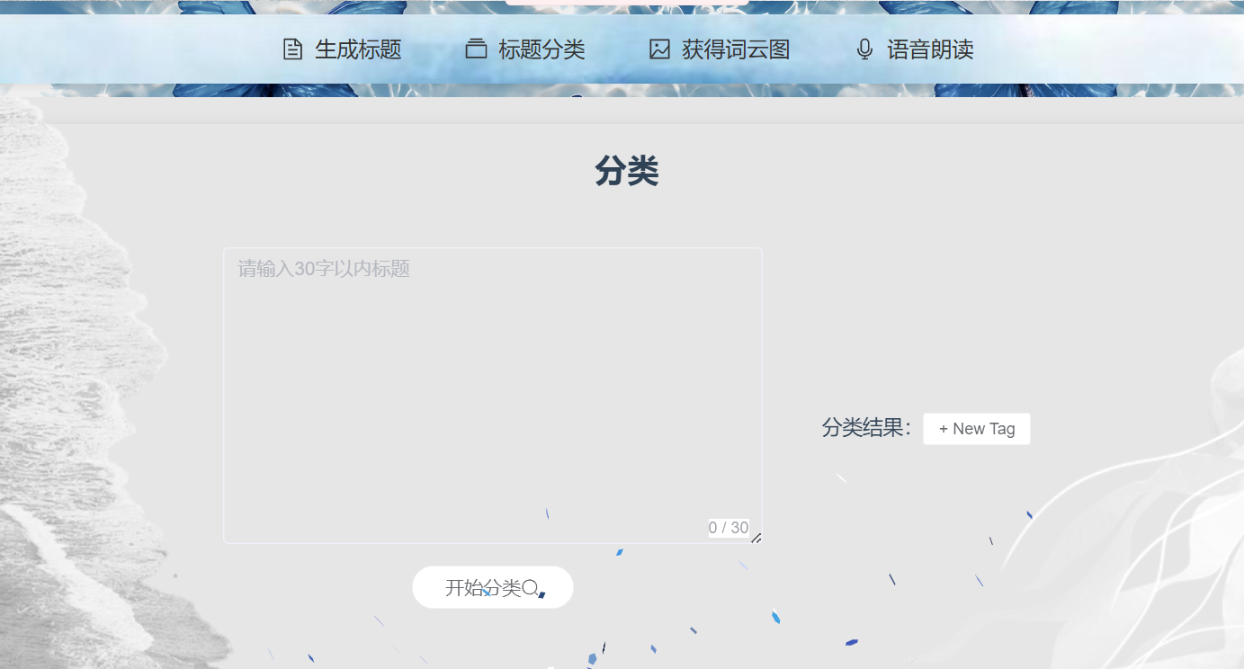
项目介绍
生成标题
通过输入1000个词，点击生成标题按钮查看生成的结果。如果对标题不满意，可以直接编辑，也可以将结果保存到历史记录中。
标题分类
输入文本，进行分类，根据语言模型提供的百分比进行选择，你可以删除不太相关的类别，也可以自己对它们进行分类。

Slide 8
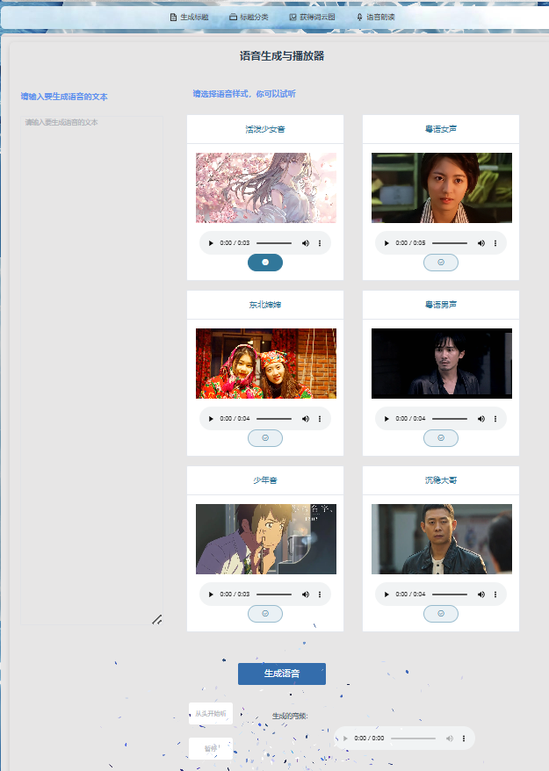
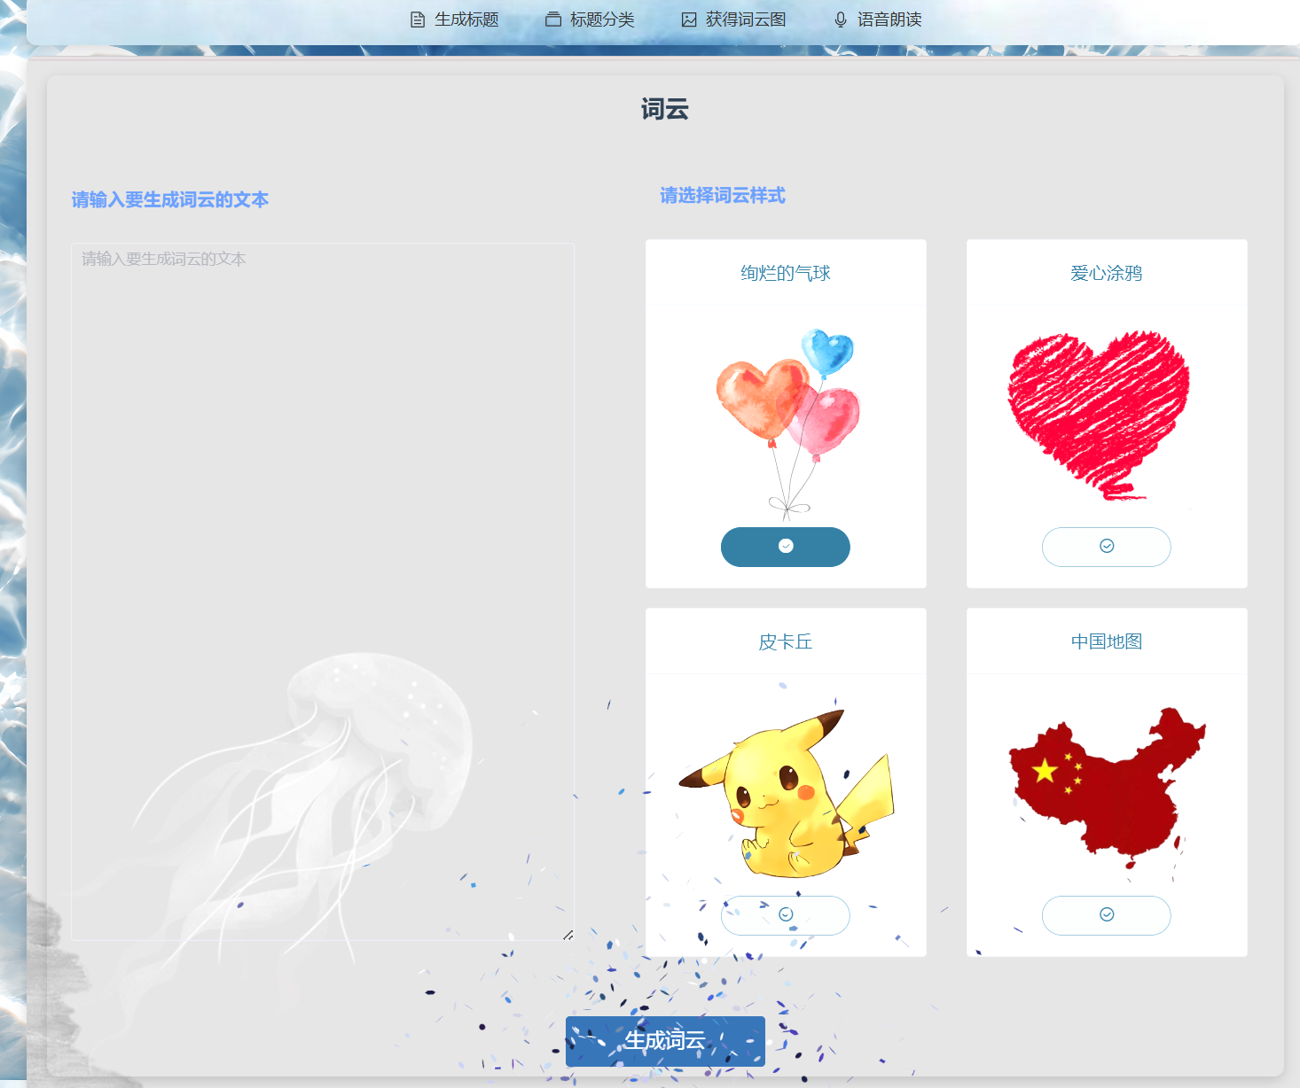
项目介绍
语音朗读
右边有六种音色可供选择。你可以先听，输入你想朗读的文字，点击生成语音来生成音频，播放和暂停。您还可以调整语速，以适应自己的喜好。
获取词云图
输入文本，选择词云样式，可以生成热词云提取关键词。

Slide 9
PART TWO
项目创新

Slide 10
项目创新
高效的运行流程
个性化
A
减少操作步骤
历史记录功能
C
朗读功能允许用户选择不同的语音和语速，以适应不同的偏好和需求。
整洁的用户界面
多功能集成
B
D
简单、直观的UI设计
明确的使用说明和提示
具有丰富流畅的动画
界面提供了多种功能选项，在同一个网页上完成多种功能。方便高效。

Slide 11
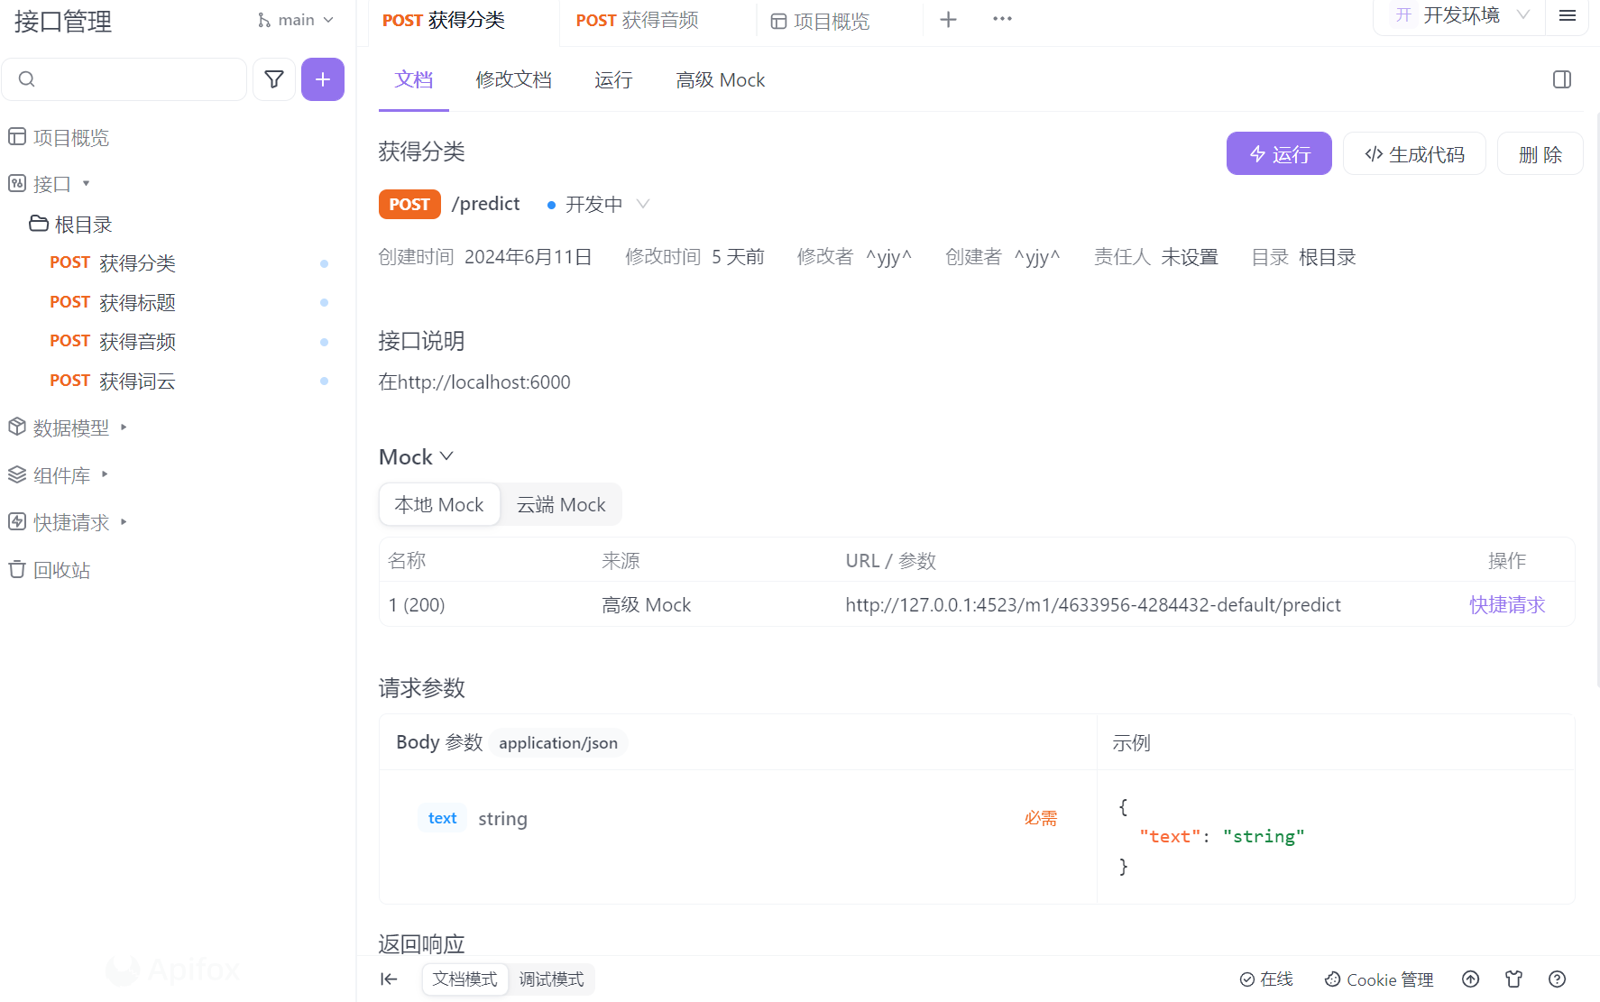
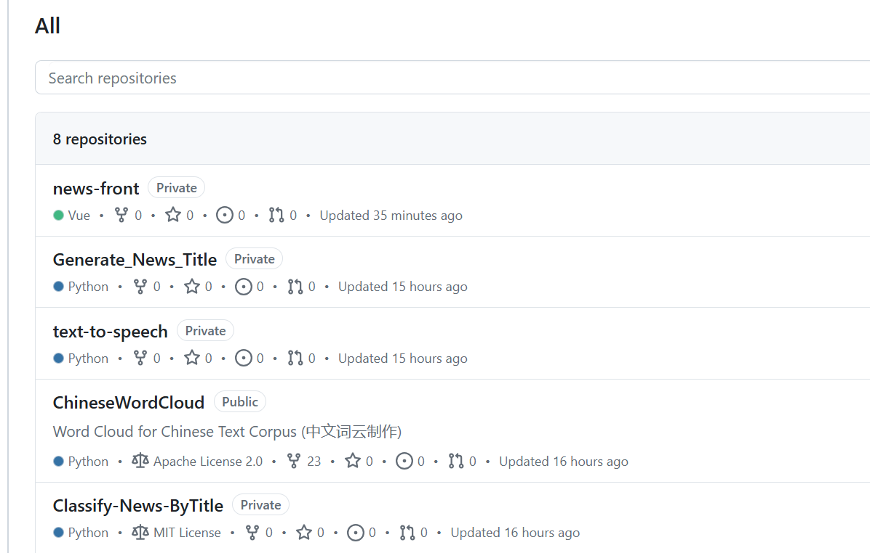
项目创新
前后端分离
技术栈的选择自由度
并行开发和加快开发速度
提升用户体验：更快的响应速度和更流畅的用户体验
可扩展性和灵活性
专注于职责分离和团队协作
Apifox的运用
可视化设计接口
团队协作和版本控制
安全性和权限控制
便于前后端的调试与运行

Slide 12
PART THREE
项目分工与实现

Slide 13
项目分工与实现
前端：vue
后端：python
前后端连接：apifox
其他：vscode，github
仓库地址：
https://github.com/orgs/cyy-yjy/repositories
2054099叶洁颖
负责项目后端界面设计和前端对接实现
2251306陈语妍
负责项目前端设计与实现
2252426付柏瑞
负责搜集资料，
报告、ppt撰写及演讲

Slide 14
感谢观看
2054099 叶洁颖 2251306 陈语妍 2252426 付柏瑞

